Slide 1
Kompresja
Typy kompresji.
Kompresja plików graficznych.

Slide 2
Co to jest kompresja?
Kompresja danych - polega na zmianie sposobu zapisu informacji w taki sposób, aby zmniejszyć redundancję (nadmiarowość) i tym samym objętość zbioru, nie zmieniając przenoszonych informacji. Innymi słowy chodzi o wyrażenie tego samego zestawu informacji, lecz za pomocą mniejszej liczby bitów. Działaniem przeciwnym do kompresji jest dekompresja.

Slide 3
Typy kompresji
Bezstratna
Stratna
z postaci skompresowanej można odzyskać identyczną postać pierwotną, np. pliki rar, zip.
odzyskanie pełni danych jest niemożliwe, np. pliki mp3, mpg, jpg.

Slide 4
Algorytmy bezstratne
BZIP2
Deflate
Huffman
Kodowanie arytmetyczne
LZ77
LZ78
LZSS
LZMA
LZW
Move To Front
PNG
RLE
Transformata Burrowsa-Wheelera
PPM

Slide 5
Algorytmy stratne
DCT
Falki
Kompresja fraktalna
MDCT
Transformata Karhunena Loeve

Slide 6
Systemy kompresji stratnej:
Obrazu
  JPEG
  MPEG
  Windows Media Video (wmv)
Dźwięku
  Vorbis (ogg)
  A/52 (AC3)
  MP1, MP2, MP3
  Musepack (mpc)
  Windows Media Audio (wma)
  ATRAC (używany w Minidisc)

Slide 7
Zastosowanie w praktyce
W dalszej części przedstawię kilka przykładów na zastosowanie kompresji. Chciałbym tu przybliżyć aspekt użycia plików graficznych na stronach www i przesyłu ich przez sieć Internet, tak aby osiągnąć kompromis pomiędzy jakością a wielkością pliku wynikowego.
Powrót

Slide 8

Wybór metody kompresji
Mając dany plik graficzny, musimy określić jakiego typu kompresję zastosujemy. Jeżeli jest to złożona fotografia z dużą ilością kolorów, najlepsze efekty uzyskamy stosując kompresję do formatu JPG.

Slide 9
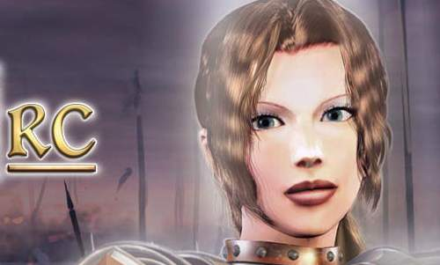
Fotografia w formacie BMP, czyli plik nieskompresowany
Wielkość: 440 KB (100%)
Fotografia w formacie JPG,
z kompresją 65%
Wielkość: 16 KB (3,6%).
Widzimy tutaj bardzo wyraźnie, że taka kompresja doskonale się sprawdza. Stwierdzić możemy jedynie niewielką utratę jakości, przy ponad 27-krotnym zmniejszeniu rozmiaru pliku.

Slide 10
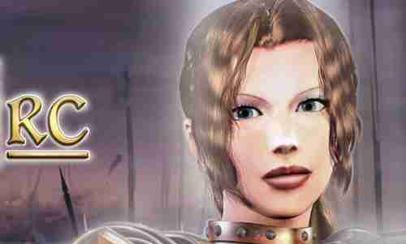
Fotografia w formacie BMP, czyli plik nieskompresowany
Wielkość: 440 KB (100%)
Fotografia w formacie JPG,
z kompresją 20%
Wielkość: 8 KB (1,8%).
Dopiero przy bardzo wysokiej kompresji zauważamy znaczny spadek jakości obrazu, widać wyraźne przebarwienia. Plik wynikowy aż 55 razy mniejszy.

Slide 11
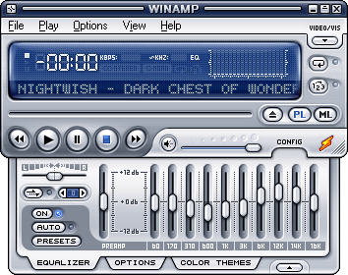
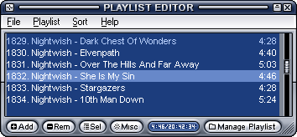
Zrzut ekranowy
Inny rodzaj grafiki bardzo często stosowany na witrynach www to tzw. zrzut ekranowy (screenshot). Dominują tu duże powierzchnie ze stosunkowo niewielką ilością kolorów oraz tekst.

Slide 12
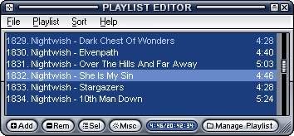
Kompresja zrzutu ekranu
Spróbujmy skompresować przykładowy zrzut ekranu do formatu jpg, przy kompresji 50%
Efekt?
Plik bmp – 170 KB (100%)
Plik jpg – 15 KB (8.8%)

Slide 13
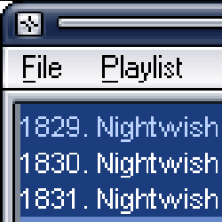
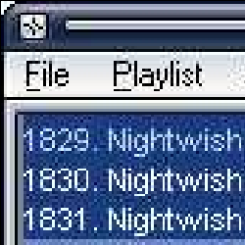
Kompresja zrzutu ekranu
Spróbujmy skompresować przykładowy zrzut ekranu do formatu jpg, przy kompresji 50%
Efekt?
Plik bmp – 170 KB (100%)
Plik jpg – 15 KB (8.8%)

Slide 14
Kompresja zrzutu ekranu
Jak widać, podczas kompresji uzyskujemy wprawdzie małą wielkość pliku, lecz za cenę utraty jakości.
Co możemy zrobić?
Zastosujmy inny format kompresji…
Plik bmp – 170 KB (100%)
Plik jpg – 15 KB (8.8%)

Slide 15
Formaty GIF i PNG
GIF (ang. Graphics Interchange Format) to format pliku graficznego z kompresją bezstratną stworzony w 1987 r. przez firmę CompuServe. Pliki tego typu są bardzo często używane na stronach WWW gdyż pozwalają na tworzenie animacji z paletą 256 kolorów i dwustanową przezroczystością.
PNG (ang. Portable Network Graphics) został opracowany jako następca GIF w 1995 roku po ogłoszeniu przez Unisys oraz CompuServe roszczeń patentowych dotyczących kompresji LZW używanej w formatach GIF oraz TIFF.
Pomijając kwestie patentowe przestarzałego formatu GIF, główna przewaga PNG polega na obsłudze stopniowanej przezroczystości (tzw. kanału alfa) i na akceptowaniu większej, niż 8-bitowa, głębi koloru (>256 kolorów). Dzięki temu można zapisać bezstratnie dowolne grafiki RGB.

Slide 16
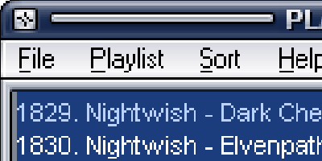

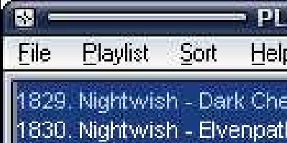
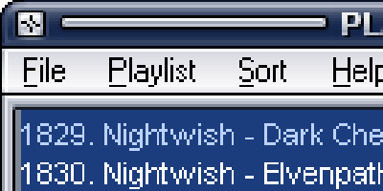
Porównanie różnych sposobów kompresji zrzutów ekranu
Plik bmp – 170 KB (100%)
Plik gif – 15 KB (8.8%)
Plik jpg – 15 KB (8.8%) ☹
Plik png – 13 KB (7.6%) ☺
Jak widać, plik PNG ma najmniejszy rozmiar przy najlepszej możliwej jakości
(kompresja bezstratna), w pliku GIF można zauważyć drobne przekłamania koloru,
a format JPG nie nadaje się w ogóle do kompresji tego typu grafik.

Slide 17
Wnioski
Mimo wciąż wzrastających prędkości łączy dobrych zwyczajem jest kompresowanie przesyłanych plików, NIGDY nie przesyłaj grafiki w formacie BMP.

Slide 18
Wnioski
Duże, skomplikowane grafiki z dużą ilością kolorów kompresuj do formatu JPG, najlepszy efekt uzyskasz używając stopnia kompresji z przedziału 60-80%.

Slide 19
Wnioski
Zrzuty ekranu i inne grafiki, gdzie występują duże jednolite powierzchnie z niezbyt dużą ilością kolorów kompresuj do formatu PNG, który oferuje więcej możliwości niż GIF.

Slide 20
Wnioski
Dobre efekty w przesyłaniu plików w formacie BMP daje ich kompresowanie do formatu ZIP lub RAR. Chodzi oczywiście o grafiki typu zrzuty ekranu, gdyż np. kompresując fotografie nie odnotujemy dużego zysku. Zrzut ekranu niniejszej strony w rozdzielczości 1024x768 zajmuje jako BMP 2304 KB, a po kompresji RAR – 55 KB, czyli ponad 40 razy mniej.

Slide 21
Źródła:
http://pl.wikipedia.org (15 IX 2006)
http://www.zsaslawno.com (15 IX 2006)
Koniec

